Slide 1
Духовно- нравственное воспитание средствами музыки.
Подготовила: Выдрина Г.В.

Slide 2
Система Духовно- нравственного воспитания включает следующие направления:
-формирование потребности в здоровом образе жизни;
Формирование духовности через отношение к русской классической и народной музыке;
Эстетическое развитие детей;
Сотрудничество семьи и ДОУ;
Обращение к духовно- нравственным традициям и ценностям своего народа, области, края.

Slide 3
Цели и задачи:
Воспитание духовно- нравственной личности через приобщение к основам православной культуре;
Знание семейных традиций, истории и культуры своего края , отечества;
Снижение агрессивности;
Повышение интеллектуально- творческого потенциала и деятельной мотивации воспитанников;
Формирование духовно- нравственных чувств на основе классической и фольклорной музыки страны и края;
Обогащение словарного запаса детей в процессе диалогического общения;
Формирование чувства собственного достоинства;
Воспитание интереса и любви к русской национальной культуре, народным традициям, обычаям, играм и использование их в повседневной жизни.

Slide 4
Формы работы по духовно- нравственному воспитанию детей
Слушание и разучивание народных календарных песен, связанных с православными праздниками;
Знакомство с народными играми , приобщение к культуре Рязанского края;
Знакомство и проведение православных календарных праздников;
Знакомство детей с жизнью православных святых и защитников земли русской, как пример высокой духовности и нравственности в виде рассказов с использованием ИКТ;
Слушание колокольной и духовной музыки;
Постановка сцен на нравственные темы(о прощении, о трудолюбии, об уважении к старшим)

Slide 5
Направления работы:
Духовно- образовательные( занятия, беседы, устные поучения)
Воспитательно оздоровительные(праздники, игры);
Культурно- познавательны( Использование ИКТ).
Общение с социумом (выступления перед сверстниками, на городских мероприятиях)

Slide 6
Планируемый результат
Воспитанники имеют представления :
О семейных традициях и особенностях семейных отношений,
О духовно- нравственных ценностях(здоровый образ жизни, красота окружающей действительности);
Знакомы с историей своей страны;
Проявляют сострадание, сочувствие, сопереживание,
Верят в свои силы;
Стремятся к добру и неприятию зла.

Slide 7
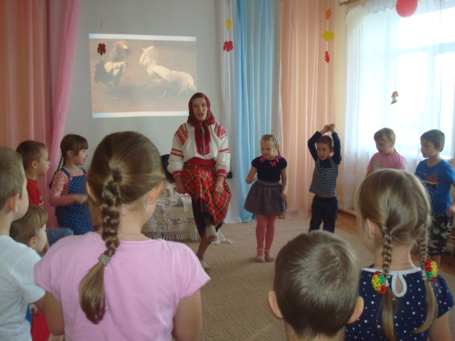
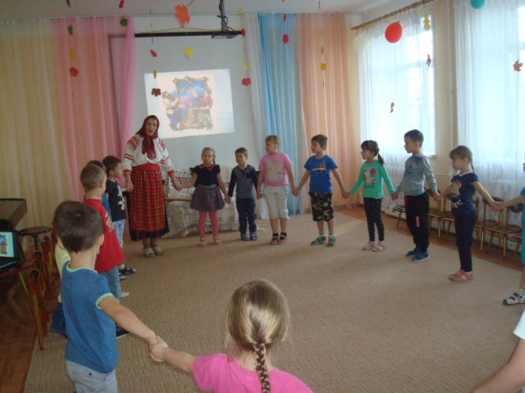
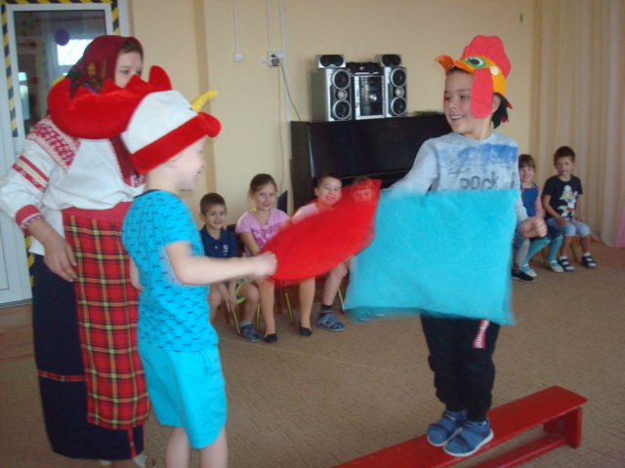
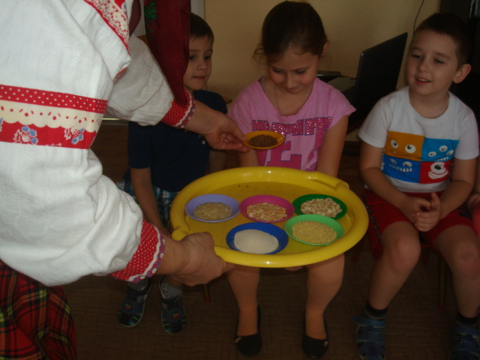
Наши праздники:

Slide 8
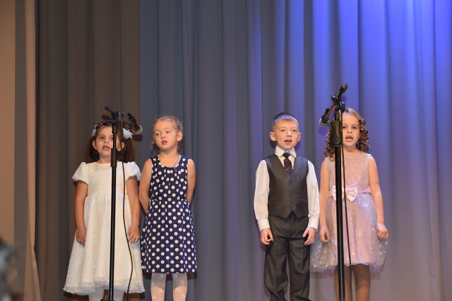
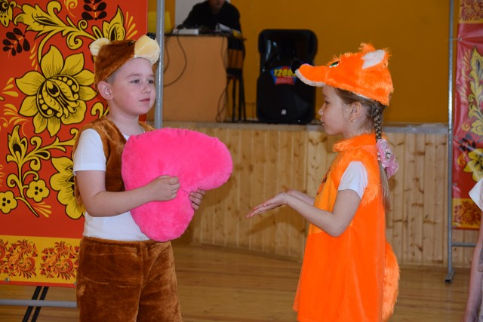
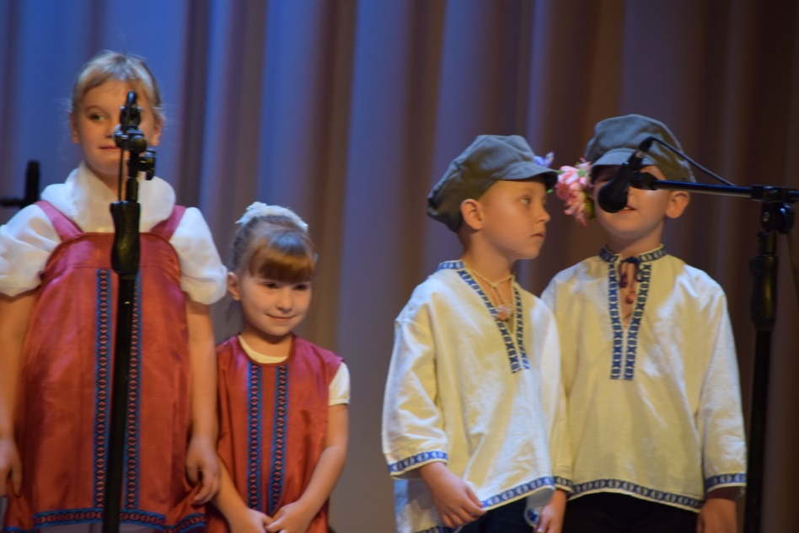
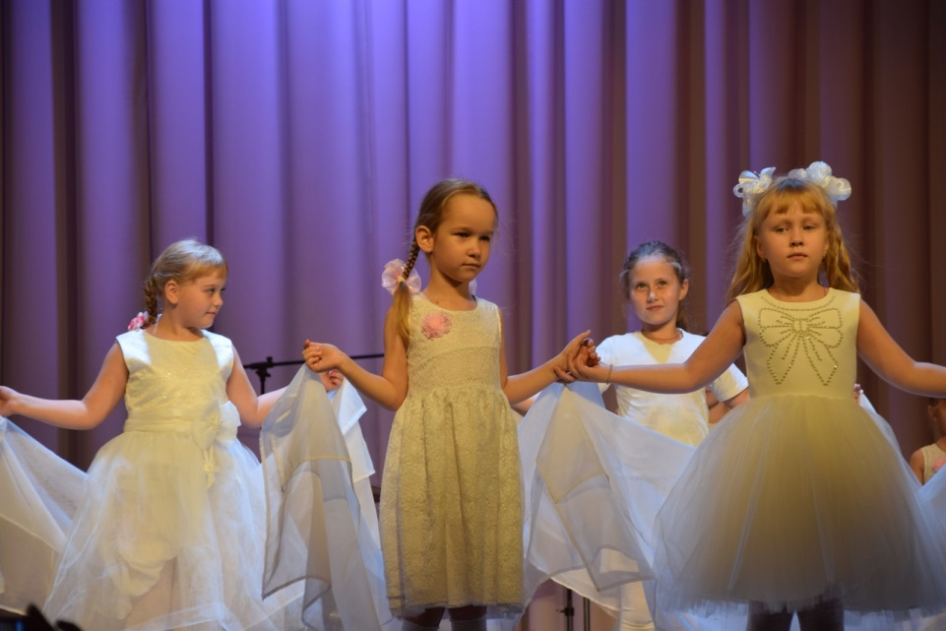
Выступления

